Slide 1
Entity Framework (EF)
Lịch sử ra đời
Các khái niệm cơ bản
Kiến trúc EF
DB First/Model First
Code First/Code Second
Kế thừa
Eager/Lazy & Explicit Loading
Performance/Profiling

Slide 2
Tài liệu tham khảo
Entity Framework 6 Recipes 2nd Edition.pdf
https://msdn.microsoft.com/en-us/data/ef.aspx
http://www.asp.net/entity-framework

Slide 3
Lịch sử ra đời EF
EF aka EF1 aka EF 3.5 ra đời kèm .NET 3.5 (VS2008)
EF 4 with .NET 4.0 (VS2010)
POCO Support/Lazy Loading
EF 4.1
DBContext API/Code First/Nuget package
EF 5.0
EF 6.0

Slide 4
EF là gì?
Entity Framework (EF) is an object-relational mapper that enables .NET developers to work with relational data using domain-specific objects.

Slide 5
Tại sao phải dùng EF?
EF giảm thiểu việc cần thiết xây dựng mã nguồn truy vấn dữ liệu mà lập trình viên cần phải làm.
EF được Microsoft hỗ trợ và có kế hoạch phát triển lâu dài, trả qua nhiều phiên bản.

Slide 6
Tải EF ở đâu?
EF 6.0 sẵn có kèm theo VS2013
Tải về:
https://www.microsoft.com/en-us/download/details.aspx?id=40762

Slide 7
ORM là gì
ORM = Object-Relational Mapping
Wikipedia: “Object-relational mapping (ORM, O/RM, and O/R mapping tool) in computer science is a programming technique for converting data between incompatible type systems in object-oriented programming languages.”

Slide 8
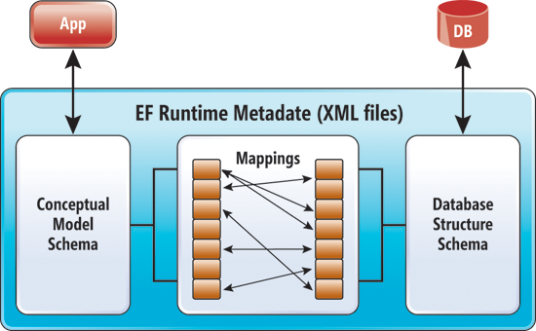
ORM là gì
Mô hình

Slide 9
ORM là gì
Một số ORM nổi tiếng
Nhibernate http://nhibernate.info/
Hibernate (framework) http://hibernate.org/
BLToolkit

Slide 10
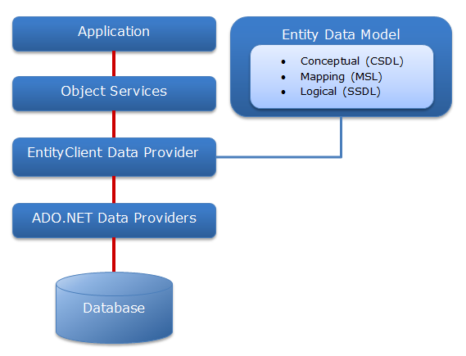
Kiến trúc EF

Slide 11
Kiến trúc EF
Object Services
Đây là nơi chứa DBContext, thể hiện quá trình tương tác giữa ứng dụng và nguồn dữ liệu. OS cung cấp các tiện ích để truy vết các thay đổi và quản lý nhận dạng, đồng thời và các quan hệ, và các thay đổi ở DB

Slide 12
Kiến trúc EF
EntityClient Data Provider
Đây là nơi cung cấp các kết nối, diễn dịch các truy vấn thực thể thành truy vấn nguồn dữ liệu, trả về data reader để EF dùng chuyển dữ liệu thực thể thành các đối tượng.

Slide 13
Kiến trúc EF
Data Providers
Đây là tầng thấp nhấp để dịch các truy vấn L2E (LINQ to Entity) thông qua cây lệnh thành các câu lệnh SQL và thực thi các câu lệnh trong hệ thống DBMS nào đó.

Slide 14
Kiến trúc EF
Data Providers
Đây là tầng thấp nhấp để dịch các truy vấn L2E (LINQ to Entity) thông qua cây lệnh thành các câu lệnh SQL và thực thi các câu lệnh trong hệ thống DBMS nào đó.
http://www.slideshare.net/betclicTech/betclic-training-entityframework

Slide 15
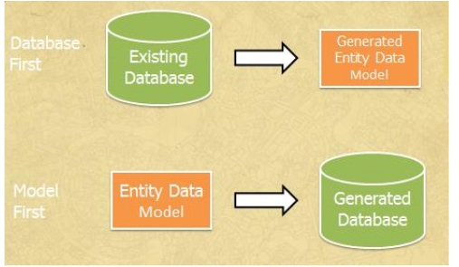
DB First/Model First
Mô hình đơn giản

Slide 16
DB Model vs Conceptual Model
DB Model được thiết kế dùng để lưu trữ dữ liệu thực. Nó cũng dùng để tối ưu hóa việc lưu trữ và tương tác dữ liệu.
Mô hình khái niệm (Conceptual) hay Business Object model dùng để quản lý các yêu cầu dữ liệu từ chương trình/ứng dụng.
2 mô hình này khác nhau
EF cho phép ánh xạ (mapping) giữa 2 mô hình này dễ dàng

Slide 17
Code First to New Database
Cách này định nghĩa code trước, sau đó từ code gieo (sản sinh) ra database
Code First cho phép định nghĩa các bảng dữ liệu bằng các lớp code.
Các lớp code chứa các thuộc tính cũng là sẽ thuộc tính bảng dữ liệu khi sản sinh ra.

Slide 18
Code First to New Database
Yêu cầu cài đặt:
Cần có VS 2010 trở lên
Nếu dùng VS 2010 thì cần có NuGet

Slide 19
Code First to New Database
1. Tạo ứng dụng
Mở Visual Studio
File -> New -> Project…
Chọn Windows từ menu trái và chọn Console Application
Đặt tên CodeFirstNewDatabaseSample
Chọn OK

Slide 20
Code First to New Database
1. Tạo ứng dụng
Tools -> Library Package Manager -> Package Manager Console, gõ lệnh
Install-Package EntityFramework -IncludePrerelease

Slide 21
Code First to New Database
2. Tạo mô hình
Bước này cần định nghĩa mô hình code cho dự án. Trong ví dụ này, định nghĩa các lớp trong tập tin Program.cs, trên thực tế phải định nghĩa chia thành các lớp theo tên.

Slide 22
Code First to New Database
2. Tạo mô hình
public class Post { public int PostId { get; set; } public string Title { get; set; } public string Content { get; set; } public int BlogId { get; set; } public virtual Blog Blog { get; set; } }

Slide 23
Code First to New Database
2. Tạo mô hình
public class Blog { public int BlogId { get; set; } public string Name { get; set; } public virtual List<Post> Posts { get; set; } }

Slide 24
Code First to New Database
Trong 2 lớp trên, chúng ta thêm 2 thuộc tính điều hướng ảo (Blog.Posts and Post.Blog).
Điều này cho phép tính năng Lazy Loading của Entity Framework.
Lazy Loading nghĩa là nội dung của các thuộc tính sẽ tự động tải từ database khi bạn muốn truy cập chúng.

Slide 25
Code First to New Database
3. Tạo Context
Context một lớp code thể hiện hoạt động tương tác với database. Lớp code này kế thừa System.Data.Entity.DbContext và định nghĩa kiểu DbSet<TEntity> cho mỗi lớp trong mô hình.

Slide 26
Code First to New Database
3. Tạo Context
public class BloggingContext : DbContext { public DbSet<Blog> Blogs { get; set; } public DbSet<Post> Posts { get; set; } }

Slide 27
Code First to New Database
3. Tạo Context
A DbContext instance represents a combination of the Unit Of Work and Repository patterns such that it can be used to query from a database and group together changes that will then be written back to the store as a unit. DbContext is conceptually similar to ObjectContext.

Slide 28
Code First to New Database
3. Tạo Context
A non-generic version of DbSet<TEntity> which can be used when the type of entity is not known at build time.

Slide 29
Code First to New Database
4. Đọc và ghi dữ liệu
Trong dự án ví dụ, chúng ta có thể thực hiện ở hàm Main, dùng LINQ tương tác với các thành phần dữ liệu trong database

Slide 30
Code First to New Database
4. Đọc và ghi dữ liệu
using (var db = new BloggingContext()) { // Create and save a new Blog Console.Write("Enter a name for a new Blog: "); var name = Console.ReadLine();
var blog = new Blog { Name = name }; db.Blogs.Add(blog); db.SaveChanges();
… tiếp trang sau

Slide 31
Code First to New Database
4. Đọc và ghi dữ liệu
// Display all Blogs from the database var query = from b in db.Blogs orderby b.Name select b; Console.WriteLine("All blogs in the database:"); foreach (var item in query) { Console.WriteLine(item.Name); }

Slide 32
Code First to New Database
5. Database được tạo ra thế nào và dữ liệu lưu ở đâu
Theo mặc định DbContext sẽ tạo dữ liệu ở:
Nếu là SQL Express (cài kèm với VS 2010) thì Code First tạo database ở đây
Nếu SQL Express không có thì Code First sẽ dùng LocalDb (cài kèm với VS 2012)

Slide 33
Code First to New Database
5. Database được tạo ra thế nào và dữ liệu lưu ở đâu
Theo mặc định DbContext sẽ tạo dữ liệu ở:
Tên database đặt theo tên của Context, trong ví dụ trên là
CodeFirstNewDatabaseSample.BloggingContext

Slide 34
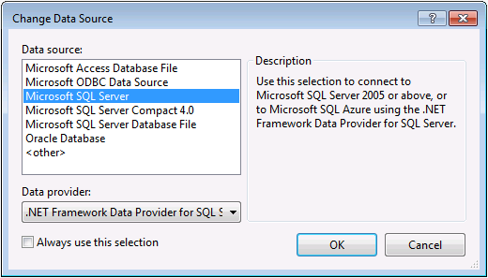
Code First to New Database
6. Kết nối với database
View -> Server Explorer. Chuột phải Data Connections chọn Add Connection…

Slide 35
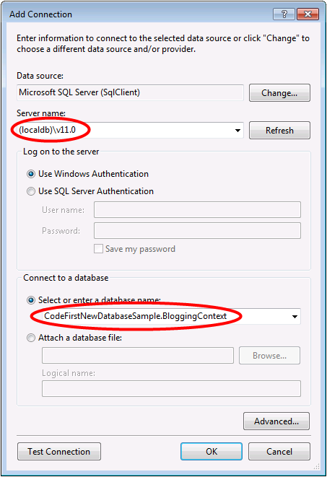

Code First to New Database
6. Kết nối với database
Kết nối với LocalDb ((localdb)\v11.0) hay SQL Express (.\SQLEXPRESS), tùy vào cấu hình

Slide 36
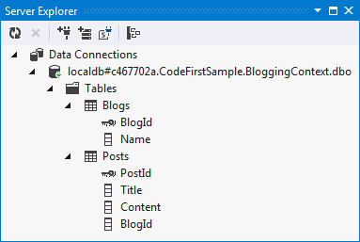
Code First to New Database
6. Kết nối với database

Slide 37
Code First to New Database
7. Vấn đề thay đổi mô hình
Trong trường hợp muốn thay đổi hay nâng cấpmô hình thì dùng tính năng Code First Migrations

Slide 38
Code First to New Database
7. Vấn đề thay đổi mô hình
Các bước thay đổi:
Tools -> Library Package Manager -> Package Manager Console
Chạy lệnh Enable-Migrations ở Package Manager Console

Slide 39
Code First to New Database
7. Vấn đề thay đổi mô hình
Các bước thay đổi:
Sau đó một thư mục mới có tên Migrations được thêm vào dự án gồm:
Configuration.cs: chứa các thiết lập dùng cho tích hợp BloggingContext
<timestamp>_InitialCreate.cs: đây là phiên bản tích hợp đầu tiên, thể hiện các thay đổi được áp dụng với database

Slide 40
Code First to New Database
7. Vấn đề thay đổi mô hình
Thay đổi lớp Blog thêm một thuộc tính URL
public class Blog { public int BlogId { get; set; } public string Name { get; set; } public string Url { get; set; } public virtual List<Post> Posts { get; set; } }

Slide 41
Code First to New Database
7. Vấn đề thay đổi mô hình
Chạy dòng lệnh Add-Migration AddUrl ở Package Manager Console.
Lệnh Add-Migration dùng để kiểm tra các thay đổi mô hình và cập nhật nếu thấy thay đổi. Chúng ta có thể đặt tên cho việc tích hợp, ví dụ tên là AddUrl.

Slide 42
Code First to New Database
7. Vấn đề thay đổi mô hình
Sau khi dùng lệnh Add-Migration thì chương trình sản sinh ra lớp code
namespace CodeFirstNewDatabaseSample.Migrations { using System; using System.Data.Entity.Migrations; public partial class AddUrl : DbMigration { public override void Up() { AddColumn("dbo.Blogs", "Url", c => c.String()); } public override void Down() {
DropColumn("dbo.Blogs", "Url"); } } }

Slide 43
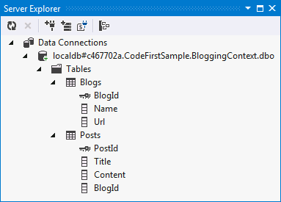
Code First to New Database
7. Vấn đề thay đổi mô hình
Tiếp đến chạy lệnh Update-Database để cập nhật ở phía database. Cuối cùng thuộc URL được thêm ở database ở bảng Blogs

Slide 44
Code First to New Database
7. Vấn đề thay đổi mô hình
Tiếp đến chạy lệnh Update-Database để cập nhật ở phía database. Cuối cùng thuộc URL được thêm ở database ở bảng Blogs

Slide 45
Code First to New Database
8. Chú thích dữ liệu (Data Annotations)
Chú thích dữ liệu trong .NET được định nghĩa ở
System.ComponentModel.DataAnnotations
Lớp này cung cấp các lớp thuôc để định nghĩa dữ liệu siêu liên kết cho một thực thể nào đó.

Slide 46
Code First to New Database
8. Chú thích dữ liệu (Data Annotations)
EF tạo database dựa theo mô hình code quy ước trước, trong trường hợp một số lớp, thuộc tính không theo quy ước thì lập trình viên phải tự thêm mã nguồn. Ví dụ thêm lớp User
public class User { public string Username { get; set; } public string DisplayName { get; set; } }

Slide 47
Code First to New Database
8. Chú thích dữ liệu (Data Annotations)
Kế đến thêm dòng code xác định danh sách User ở Context
public class BloggingContext : DbContext { public DbSet<Blog> Blogs { get; set; } public DbSet<Post> Posts { get; set; } public DbSet<User> Users { get; set; } }

Slide 48
Code First to New Database
8. Chú thích dữ liệu (Data Annotations)
Tiếp đến, dùng lệnh Add-Migration thì phát sinh lỗi “EntityType ‘User’ has no key defined. Define the key for this EntityType.” vì chưa xác định khóa chính.
Để xác định khóa chính, cần phải định nghĩa khóa chính ở lớp User.

Slide 49
Code First to New Database
8. Chú thích dữ liệu (Data Annotations)
Thêm dòng lệnh ở Program.cs để xác định dùng namespace DataAnnotations cho dữ liệu
using System.ComponentModel.DataAnnotations;
ở lớp User thì thêm
public class User { [Key] public string Username { get; set; } public string DisplayName { get; set; } }

Slide 50
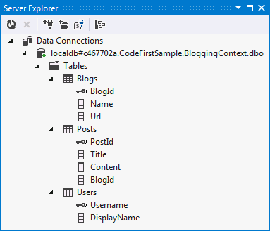
Code First to New Database
8. Chú thích dữ liệu (Data Annotations)
Dùng 2 lệnh Add-Migration AddUser và Update-Database để tích hợp mô hình và cập nhật sự thay đổi vào database

Slide 51
Code First to New Database
9. Fluent API
Ở phần Data Annotations cho phép bổ sung hoặc ghi đè mã nguồn theo quy ước. Ở phần này cũng là cách làm tương tự nhưng thông qua Code First fluent API.

Slide 52
Code First to New Database
9. Fluent API
Fluent API cho phép đặc tả mô hình tốt hơn nhiều so với Data Annotations. Fluent API và Data Annotations có thể dùng cùng nhau.
Để sử dụng thì chỉ cần tạo phương thức override OnModelCreating(DbModelBuilder modelBuilder)

Slide 53
Code First to New Database
9. Fluent API
public class BloggingContext : DbContext { public DbSet<Blog> Blogs { get; set; } public DbSet<Post> Posts { get; set; } public DbSet<User> Users { get; set; } protected override void OnModelCreating(DbModelBuil der modelBuilder) { modelBuilder.Entity<User>() .Property(u => u.DisplayName) .HasColumnName("display_name"); } }

Slide 54
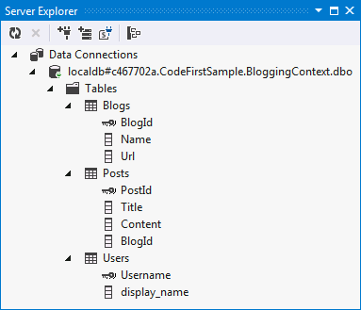
Code First to New Database
9. Fluent API
Chạy lệnh Add-Migration ChangeDisplayName và Update-Database để tích hợp mô hình và cập nhật database

Slide 55
Code First to New Database
10. Kết luận
Lợi ích của Code First?
Nhược điểm của Code First?

Slide 56
Code First to New Database
10. Kết luận
Lợi ích của Code First to New Database?
Tốc độ phát triển dự án – không cần phải thiết kế database mà chỉ cần viết code
Simple - không cần mô hình edmx để cập nhập hay duy trì

Slide 57
Code First to New Database
10. Kết luận
Nhược điểm Code First to New Database?
Viết code tạo đối tượng bằng tay
Việc thay đổi, duy trì dữ liệu ít chức năng hơn các phương pháp và chưa thể hiện trực quan

Slide 58
Code First to an Existing Database
Cách này áp dụng cho một dự án đã có sẵn database, khi đó chỉ cần gieo mã nguồn dự án thông qua Visual Studio.

Slide 59
Code First to an Existing Database
Tạo database
Tạo một database ở SQL Server bất kỳ, trong ví dụ này là mã script
CREATE TABLE [dbo].[Blogs] ( [BlogId] INT IDENTITY (1, 1) NOT NULL, [Name] NVARCHAR (200) NULL, [Url] NVARCHAR (200) NULL, CONSTRAINT [PK_dbo.Blogs] PRIMARY KEY CLUSTERED ([BlogId] ASC) );

Slide 60
Code First to an Existing Database
Tạo database
Tạo một database ở SQL Server bất kỳ, trong ví dụ này là mã script
CREATE TABLE [dbo].[Posts] ( [PostId] INT IDENTITY (1, 1) NOT NULL, [Title] NVARCHAR (200) NULL, [Content] NTEXT NULL, [BlogId] INT NOT NULL, CONSTRAINT [PK_dbo.Posts] PRIMARY KEY CLUSTERED ([PostId] ASC), CONSTRAINT [FK_dbo.Posts_dbo.Blogs_BlogId] FOREIGN KEY ([BlogId]) REFERENCES [dbo].[Blogs] ([BlogId]) ON DELETE CASCADE );

Slide 61
Code First to an Existing Database
Tạo database
Tạo một database ở SQL Server bất kỳ, trong ví dụ này là mã script
INSERT INTO [dbo].[Blogs] ([Name],[Url]) VALUES ('The Visual Studio Blog', 'http://blogs.msdn.com/visualstudio/') INSERT INTO [dbo].[Blogs] ([Name],[Url]) VALUES ('.NET Framework Blog', 'http://blogs.msdn.com/dotnet/')

Slide 62
Code First to an Existing Database
2. Tạo ứng dụng
Tạo 1 ứng dụng console tên là CodeFirstExistingDatabaseSample, mã nguồn C#

Slide 63
Code First to an Existing Database
3. Gieo mã nguồn mô hình
Project -> Add New Item…
Chọn Data ở menu trái và ADO.NET Entity Data Model
Ghi tên BloggingContext và nhấn OK
Cửa sổ Entity Data Model Wizard được bật lên
Chọn Code First from Database và chọn Next

Slide 64
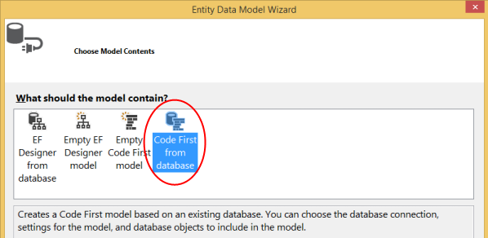
Code First to an Existing Database
3. Gieo mã nguồn mô hình

Slide 65
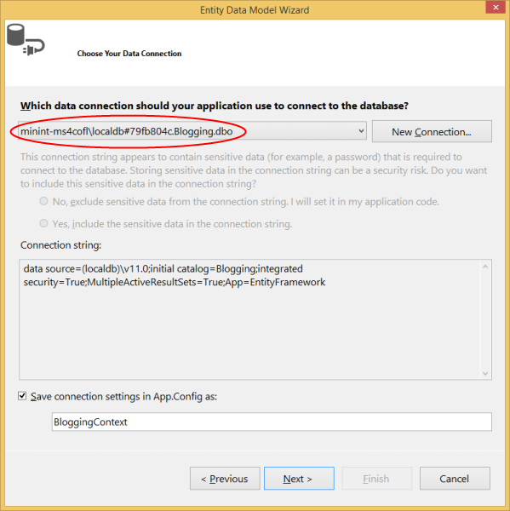
Code First to an Existing Database
3. Gieo mã nguồn mô hình
Chọn kết nối và tên kết nối sẽ được lưu ở App.Config

Slide 66
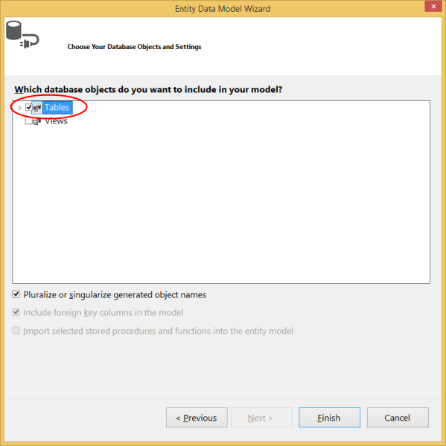
Code First to an Existing Database
3. Gieo mã nguồn mô hình
Chọn bảng dữ liệu cần gieo mã

Slide 67
Code First to an Existing Database
4. Tập tin cấu hình App.config
<connectionStrings> <add name="BloggingContext" connectionString="data source=(localdb)\v11.0;initial catalog=Blogging;integrated security=True;MultipleActiveResultSets=True;App=EntityFramework" providerName="System.Data.SqlClient" /> </connectionStrings>

Slide 68
Code First to an Existing Database
5. Lớp Context
public partial class BloggingContext : DbContext { public BloggingContext() : base("name=BloggingContext") { } public virtual DbSet<Blog> Blogs { get; set; } public virtual DbSet<Post> Posts { get; set; } protected override void OnModelCreating(DbModelBuilder modelBuilder) { } }

Slide 69
Code First to an Existing Database
6. Mô hình các lớp
public partial class Blog { public Blog() { Posts = new HashSet<Post>(); } public int BlogId { get; set; } [StringLength(200)] public string Name { get; set; } [StringLength(200)] public string Url { get; set; } public virtual ICollection<Post> Posts { get; set; } }

Slide 70
Code First to an Existing Database
7. Đọc ghi dữ liệu
Tương tự như Code First to New Database
8. Các phần khác, tham khảo thêm:
https://msdn.microsoft.com/en-us/data/jj200620

Slide 71
Bài tập
Thực hiện ví dụ bài giảng
Thử cách Code First to Existing Database, gieo bảng _MigrationHistory thành lớp code, sau đó chỉnh sửa thuộc tính ở bảng bất kỳ, thử cập nhật từ code.
Email: tahoangthang@gmail.com
Số điện thoại: 01689797946

